Slide 1

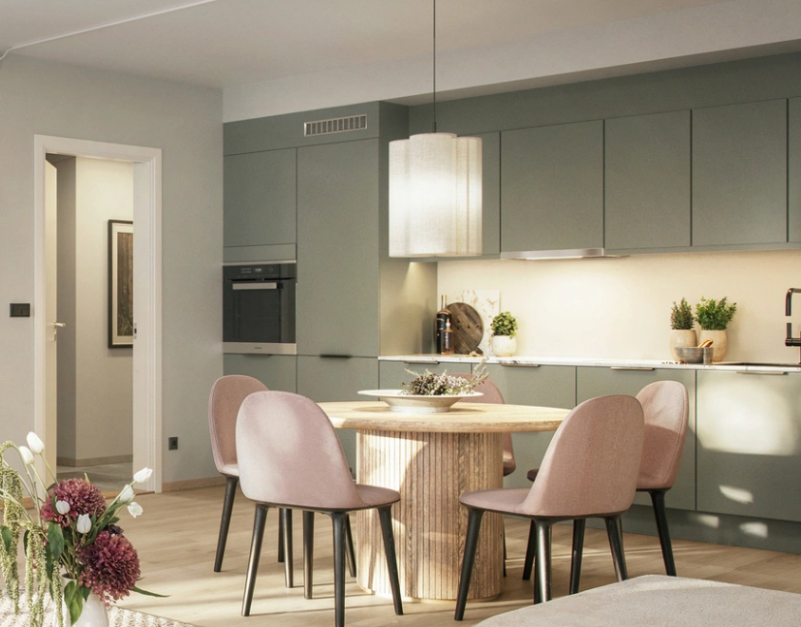
Stilrent HTH-kjøkken som standardleveranse
Tilvalgskonsulent HTH:
Anne-Lise Carlsen

Slide 2
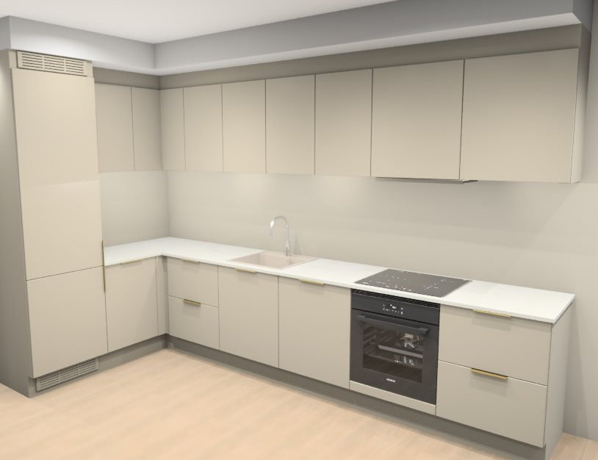

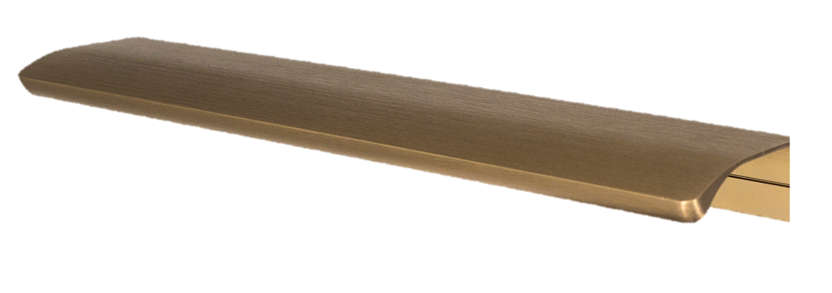
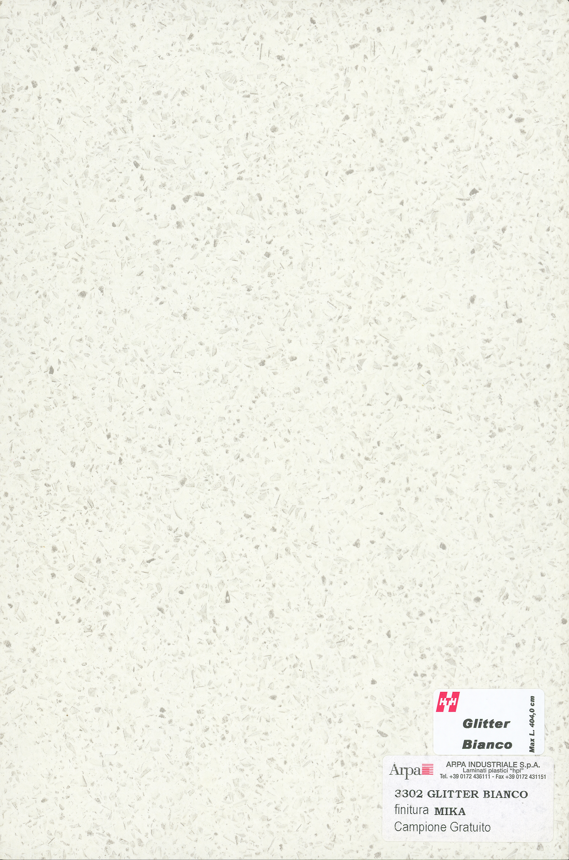
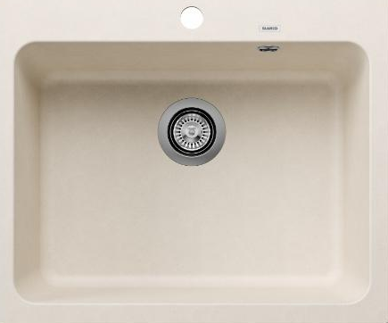
HTH Prosjektavdeling AS står for leveransen av kjøkken til din nye bolig
KONSEPT BALANSE:
Front : Focus lakkert Beige
Benkeplate : Laminat farge Glitter Bianco 603, i 2cm tykkelse
Vask: Nedfelt Blanco Naya, farge Myk hvit
Håndtak : Line messing, 20 cm
Belysning: LED grepslist integrert i overskap

Slide 3
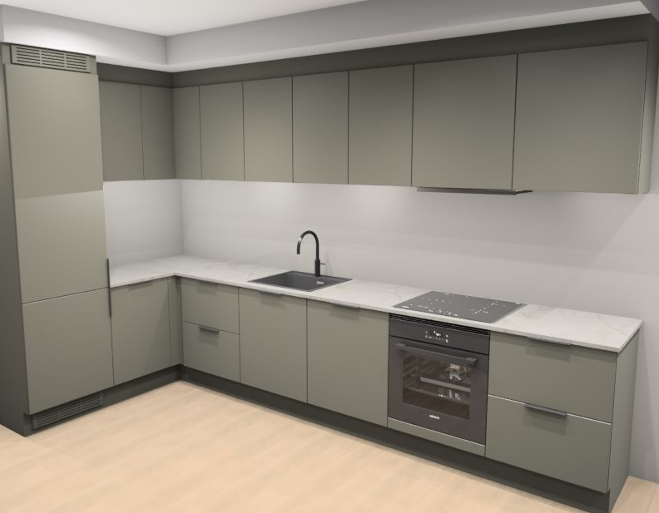

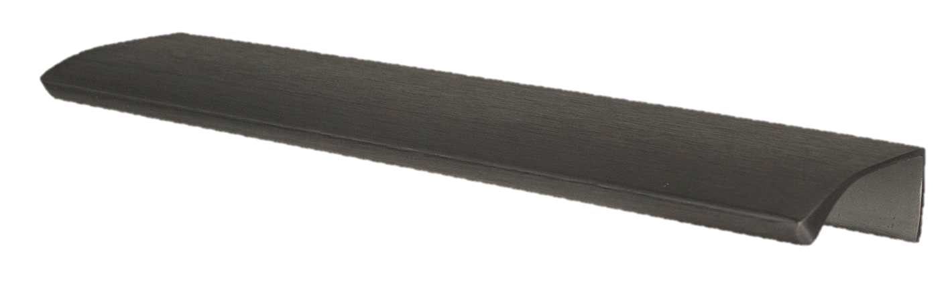

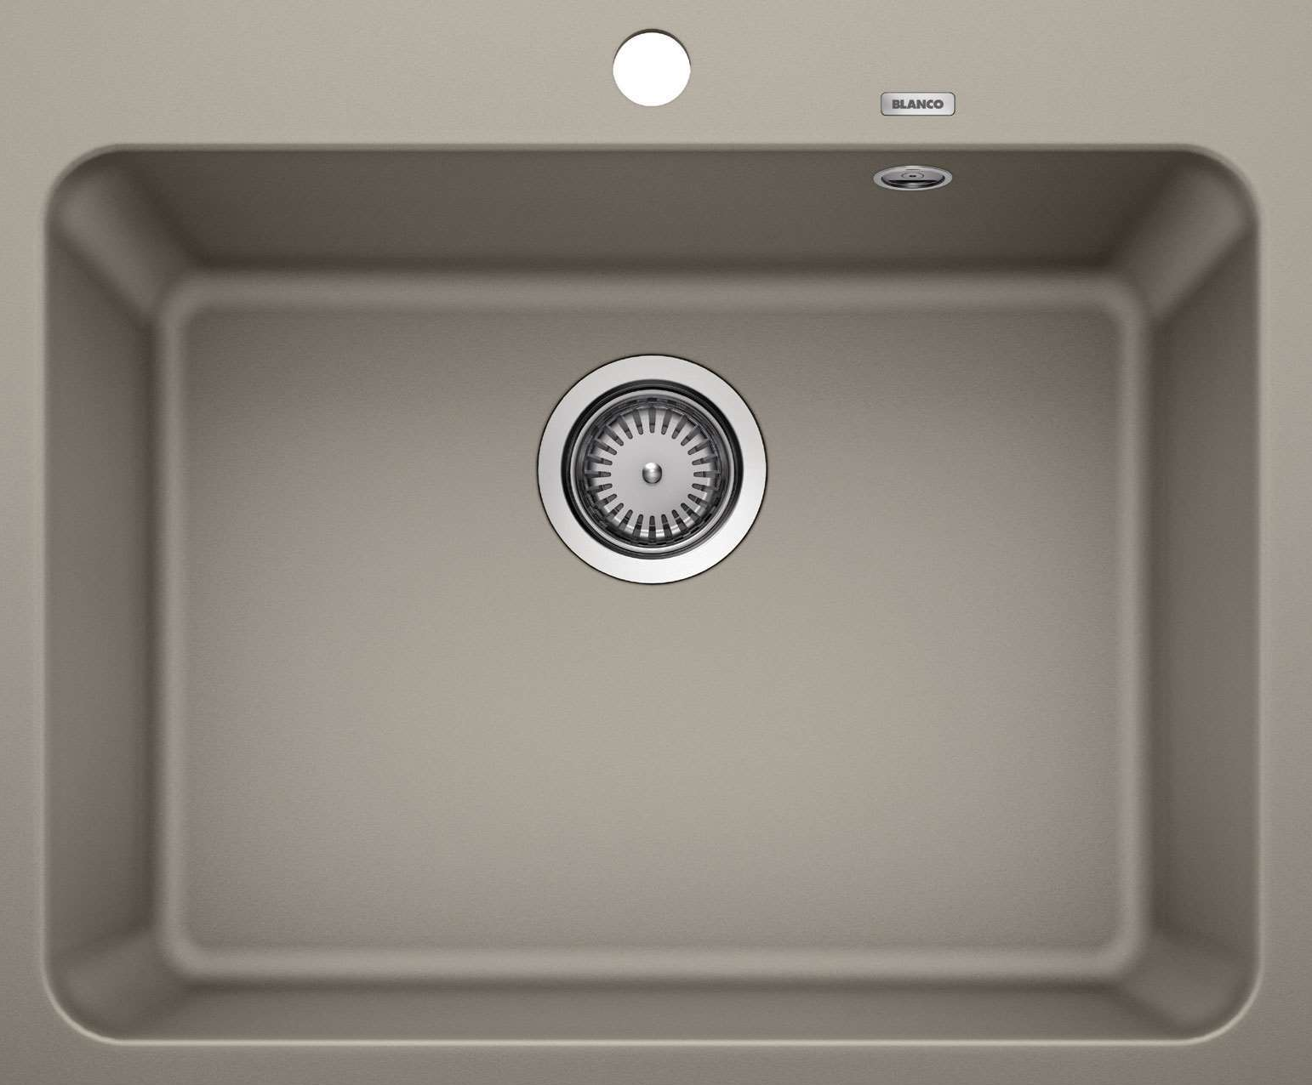
HTH Prosjektavdeling AS står for leveransen av kjøkken til din nye bolig
KONSEPT SKOGSRO:
Front : Focus lakkert Mosegrønn
Benkeplate : Laminat farge Marmor Natura 627, i 2cm tykkelse
Vask: Nedfelt Blanco Naya, farge Vulkangrå
Håndtak : Line Antrasit, 20 cm
Belysning: LED grepslist integrert i overskap

Slide 4
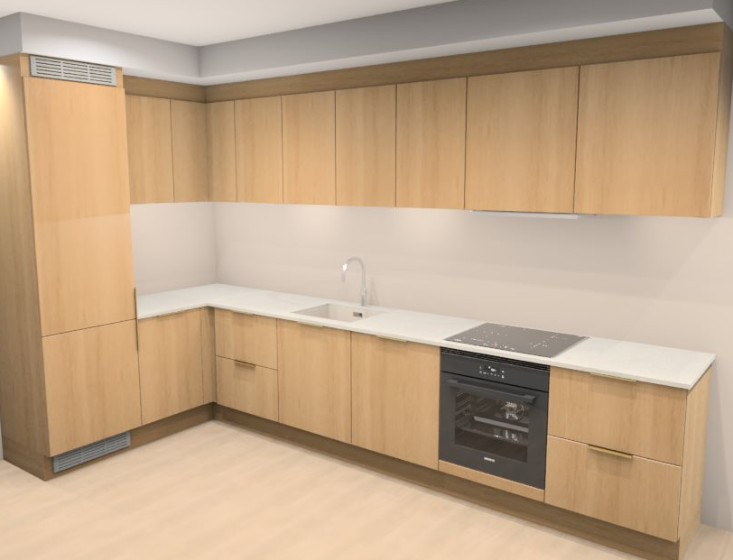
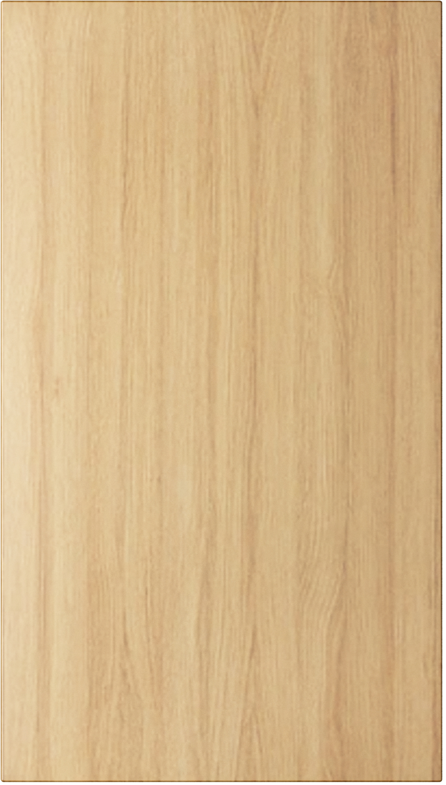

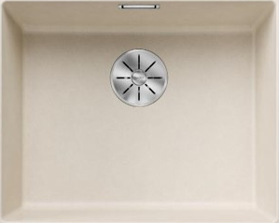
HTH Prosjektavdeling AS står for leveransen av kjøkken til din nye bolig
KONSEPT NATUR:
Front : Nordic Essence Natur Eik finer
Benkeplate : Silestone Snowy Ibiza, i 2cm tykkelse
Vask: Underlimt Blanco Subline 500-U, farge Myk hvit
Håndtak : Line messing, 20 cm
Belysning: LED grepslist integrert i overskap
Dette konseptet har merkostnad

Slide 5
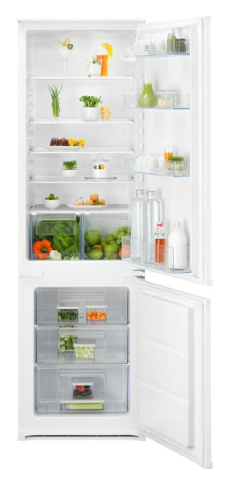

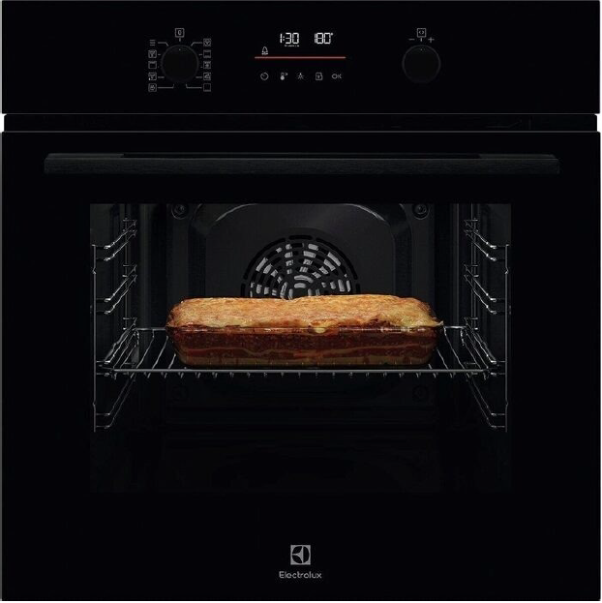
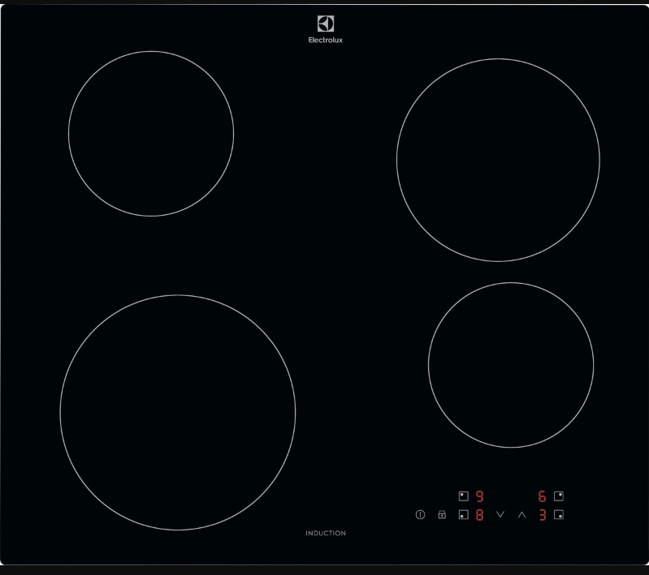
HVITEVARER:
Det medfølger integrerte hvitevarer i standardleveransen fra HTH. Beskrivelse av hvitevarene sendes ut sammen med invitasjonsbrev før oppstart kjøkkentilvalg.
HTH Tilbyr også hvitevarer fra forskjellige leverandører som tilvalg
Integrert stekeovn
Induksjonstopp
Int. oppvaskmaskin
Int. kjøl/frys

Slide 6
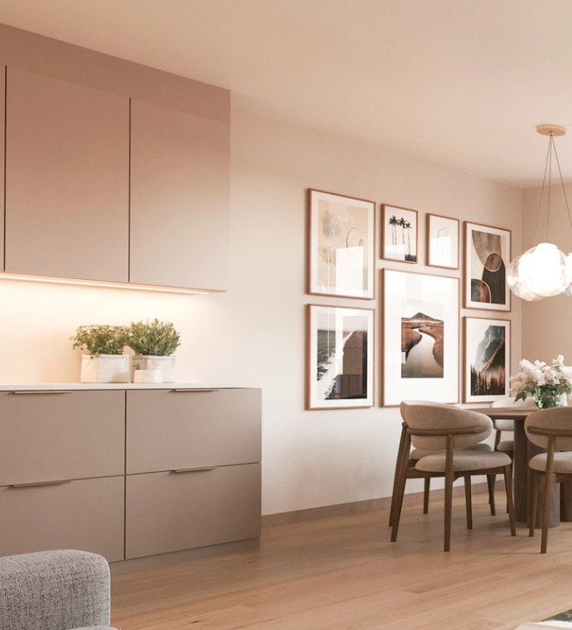
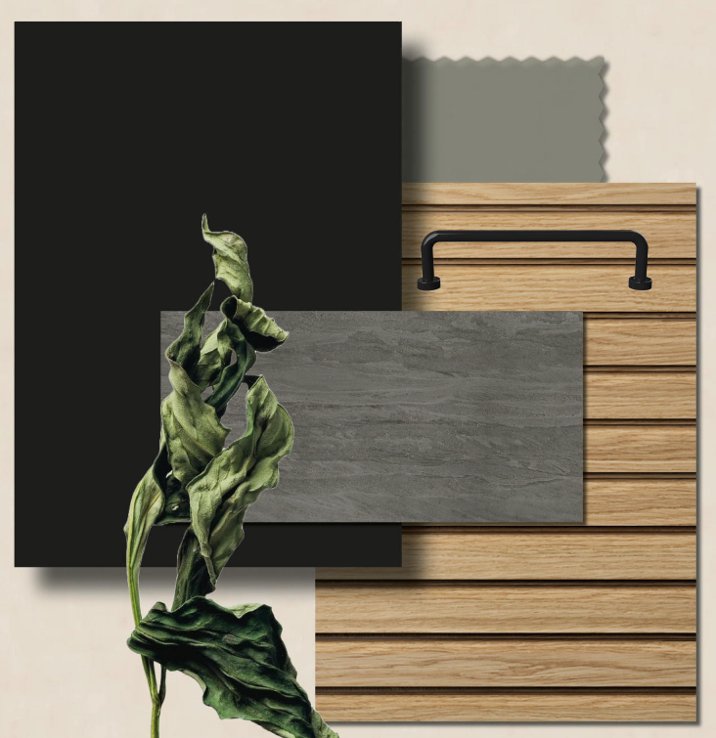
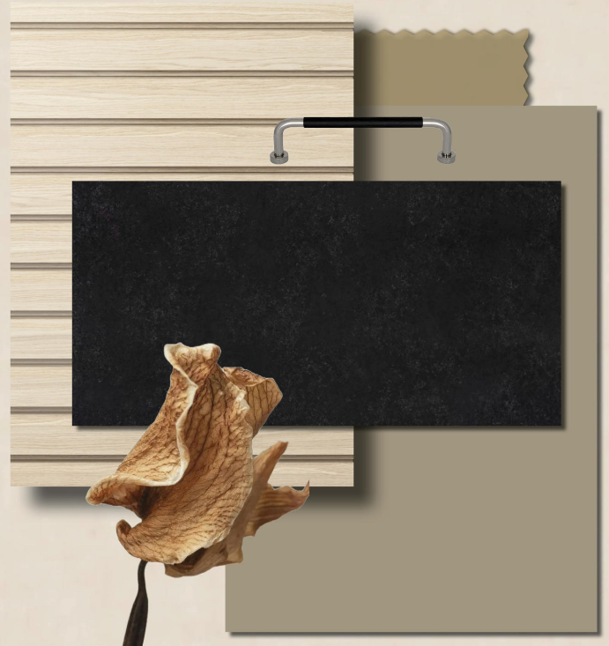
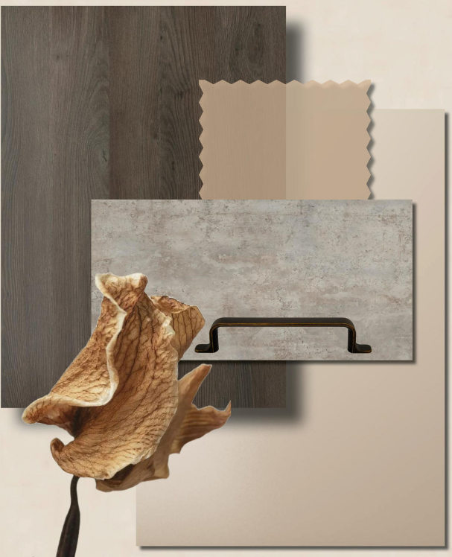
Fremdrift
Ved oppstart kjøkkentilvalg mottar alle en invitasjon fra HTH
Ta da kontakt for å avtale tid for et kjøkkenmøte
Frist for å signere tilvalg på kjøkken står i invitasjonen
Book et kjøkkenmøte med oss ☺
Vi gjennomgår kjøkkenløsningen for din leilighet.
Full frihet til å velge andre farger og materialer mot kostnad
Om ønskelig en gjennomgang av standard hvitevare og mulighet for oppgradering.
Et kjøkkenmøte og evnt et påfølgende tilbud utføres kostnadsfritt

Slide 7
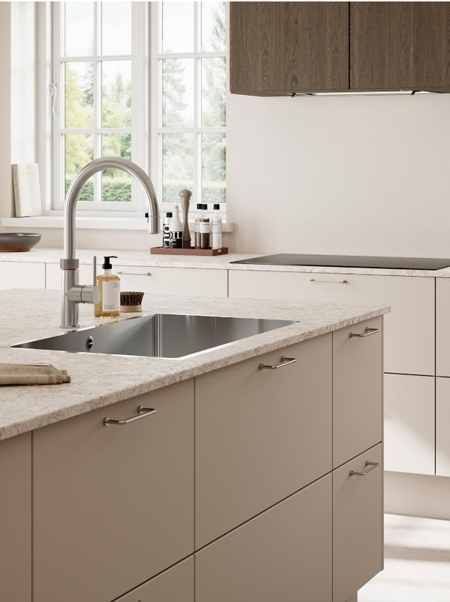
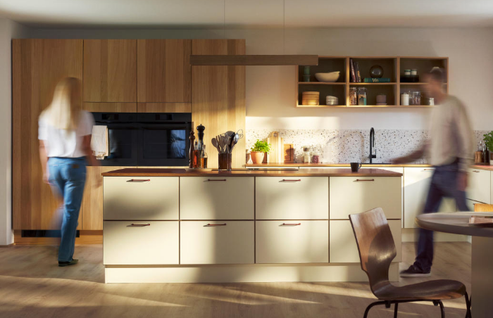
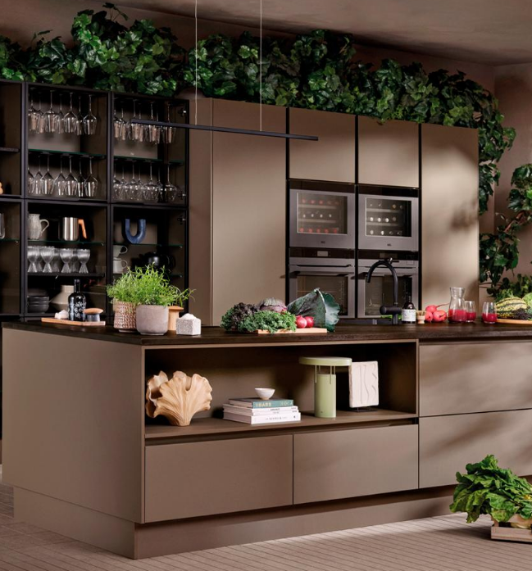
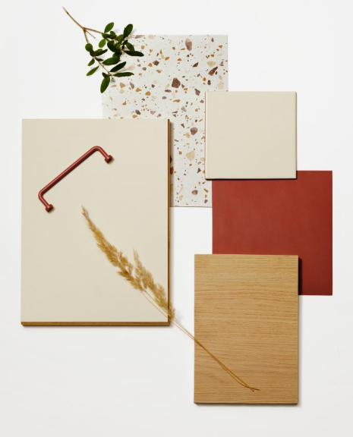
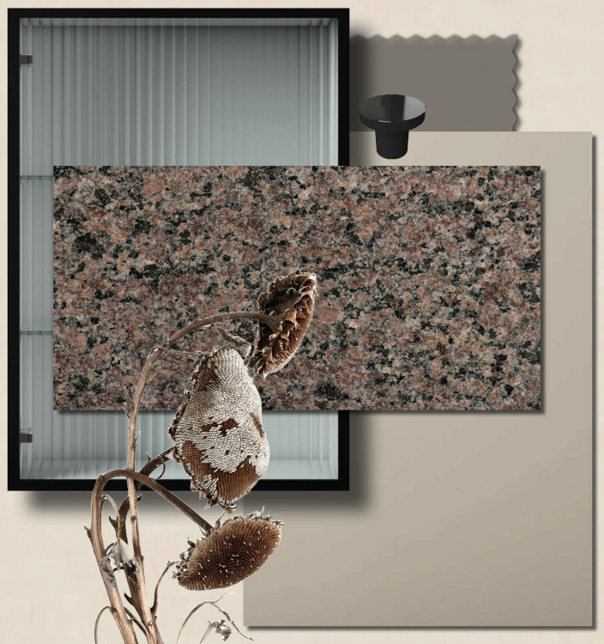
TILVALGSMULIGHETER

Slide 8
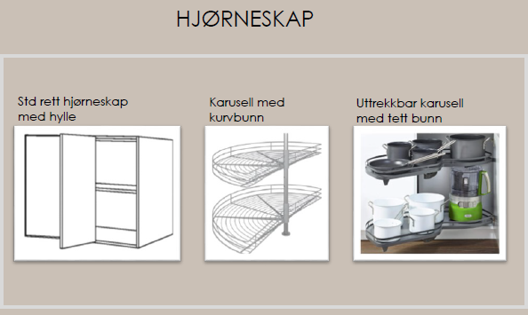
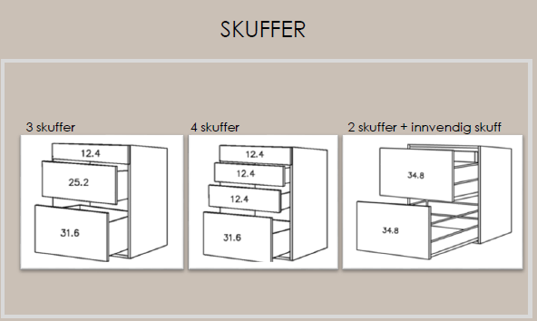
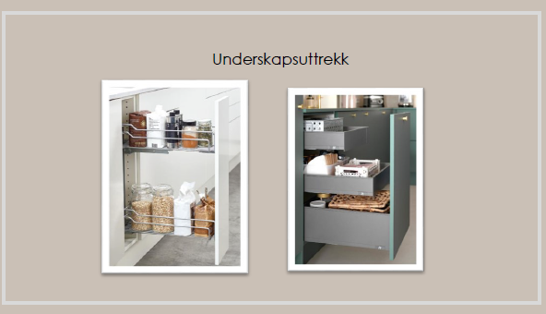
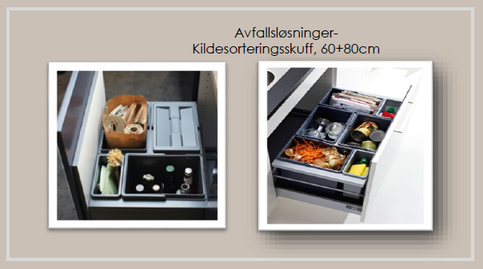
TILVALGSMULIGHETER

Slide 9
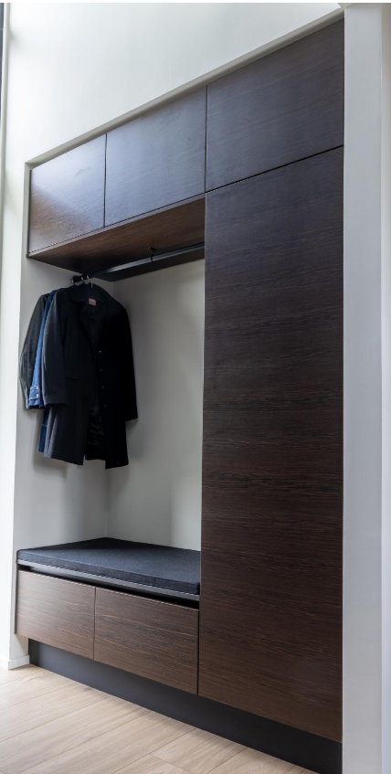
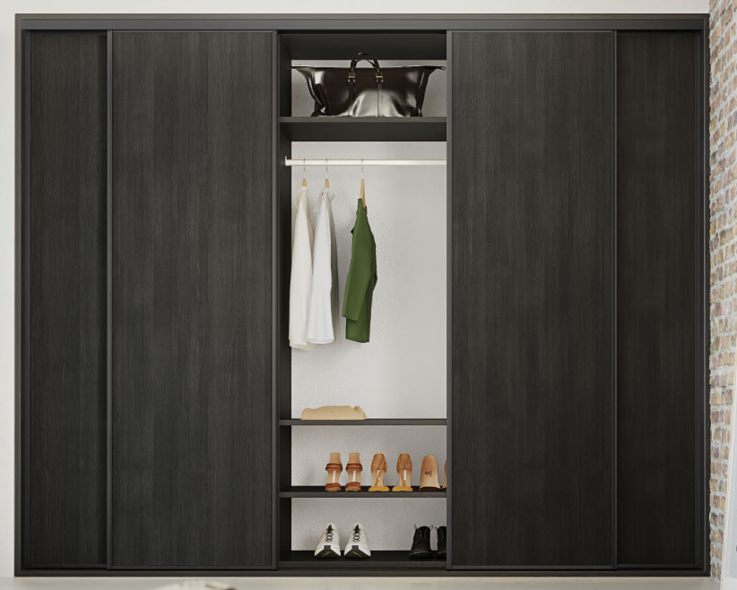
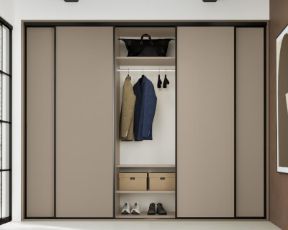
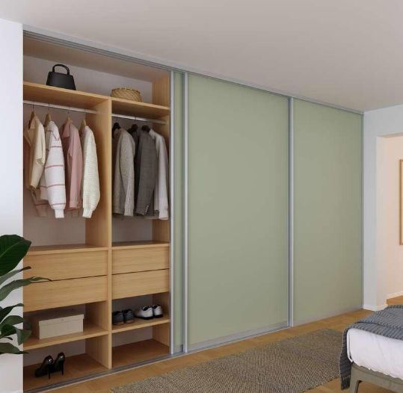
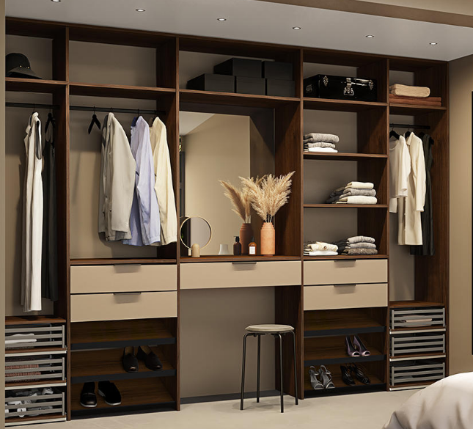
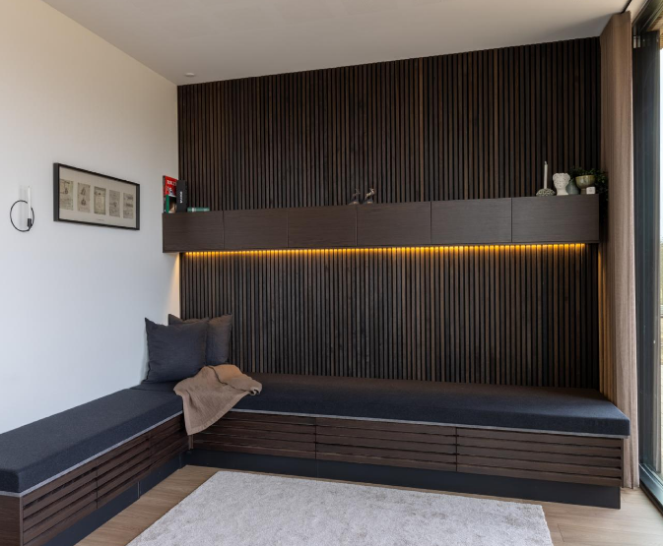
TILVALGSMULIGHETER
GARDEROBER — Skyvedørsgarderobe eller møbelgarderobe kan tilbys på
oppmerket plassering.

